Slide 1
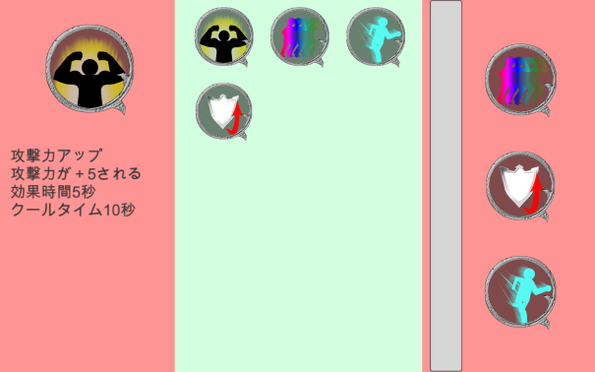
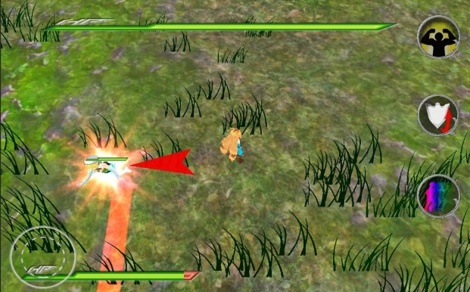
uGUI
使いやすいUI
良い大きさ
良い位置
良い数
スキル選択画面(開発中)
プレイ画面
操作
スマホでも押しやすい大きさを確保するためにスキルボタンを3つにする。
よくあるコントローラーのレイアウトを意識して、
左側に移動用スティック、右側にスキルボタンを配置。
アクションゲームなので、すぐ押せるようにボタンとスティックを大きめに配置。
スキル選択
選んだ3つのスキルが分かりやすいように右側にプレイ画面と同じ位置にスキルを
置いていくスタイルにした。
選択しているスキルの説明を左側に表示させて、どういったスキルなのかを
詳しくわかるようにする。
新たにスキルを増やした際に、自動的にスキルを配置、テキスト表示ができるようにした。

Slide 2

プレイ中の表示物
HPバー
どの位ダメージを受けたことが分かりやすいように、受けたダメージ分
一気に減る色と徐々に減る色に分けて表示する。
敵のHPバー
各敵のHPが分かりやすいように、HPバーを常に敵の頭上に表示されるようにした。
ボスの方向を示す矢印
ボスの撃破がクリア目標だったので、ボスの大体の位置が常に把握できるように、
自機の周りにボスの居る方向を示す矢印を表示した。
スキルのクールタイム
クールタイム中である事と、どの位でクールタイムが終了するのかを
分かりやすくボタンの絵自体をゲージの様にした。

